Slide 1
Avance en las actividades de calidad de la DGGMA
Dirección General de Geografía y Medio Ambiente
Junio, 2020

Slide 2
Contenido
4
1
Preceptos básicos del marco de calidad del Mapa Topográfico
Calidad en Control Terrestre
5
2
Calidad en Aerotriangulación
Mapa Topográfico
6
3
Calidad institucional
Calidad en Insumos

Slide 3
Preceptos básicos del marco de calidad del Mapa Topográfico
Vista conforme a las fases del MPEG
(Fuente GSBPM)
Cumplimiento de requerimientos y especificaciones del usuario, conforme a la identificación de necesidades
Ciclo de evaluación de servicios productos y subproductos
Medios y actividades para gestionar el aseguramiento de la calidad
Cultura, estructura organizacional, la planeación, liderazgo, capital humano, recursos, procedimientos operativos y normatividad
Calidad del proceso
Calidad del producto
Calidad de los datos
Calidad institucional
Gestión del cambio
Interoperabilidad

Slide 4
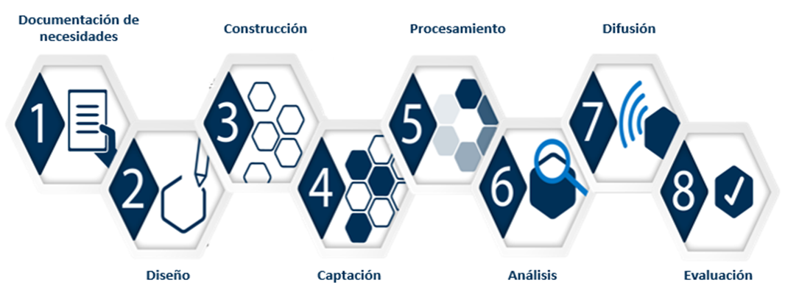
Calidad del proceso
Armonización internacional, basada en mejores prácticas
Coherencia interna
Elementos de calidad

Slide 5
Generic Statistical Business Process Model (GSBPM)
Versión GSBPM
Cambios adaptando Información Geográfica
This phase is triggered when a need for new statistics is identified or feedback about current statistics initiates a review. It includes all activities associated with engaging stakeholders to identify their detailed statistical needs (current or future), proposing high level solution options and preparing a business case to meet these needs.”
This phase is triggered when a need for new geographic information is identified or feedback about current geographic information initiates a review. It includes all activities associated with engaging stakeholders to identify their detailed geographic information needs (current or future), proposing high level solution options and preparing a business case to meet these needs.
Specify Needs Phase

Slide 6
Ejemplo de Fase de Diseño del GSBPM requiere un cambio sustantivo
Design Phase GSBPM
50. This sub-process determines the most appropriate collection instruments and methods which may depend on the type of data collection (census, sample survey, or other), the collection unit type (enterprise, person, or other) and the available sources of data. The actual activities in this sub-process will vary according to the type of collection instrument required, which can include computer assisted interviewing, paper questionnaires, administrative registers (e.g. by using existing service interfaces),………..

Slide 7
Mapa Topográfico

Slide 8
Diagrama general del proceso del Mapa Topográfico

Slide 9
Calidad en Insumos

Slide 10
Elementos de calidad de la Fotografía Aérea (Insumos)
Linaje
Completitud
Precisión de atributos
Precisión posicional
Fotografía aérea (TIFF/NIFT)
Índice de vuelo (contenido)
Certificado de Calibración de la cámara
Metadatos de fotografía aérea
Cubrimiento estereoscópico área estudio (100%)
Centro y huellas de fotos
Deriva ≤ 5°
Angulo fuera de nadir ≤ 4°
GSD 20 cm
Inclinación relativa ≤ 6°
Sobreposición Lateral min. 30% Longitudinal min. 60%
Cubrimiento de nubes ≤ 7%
Sistema de navegación Inercial
Términos de referencia/ Licitación
Producto/fotografía digital aérea

Slide 11
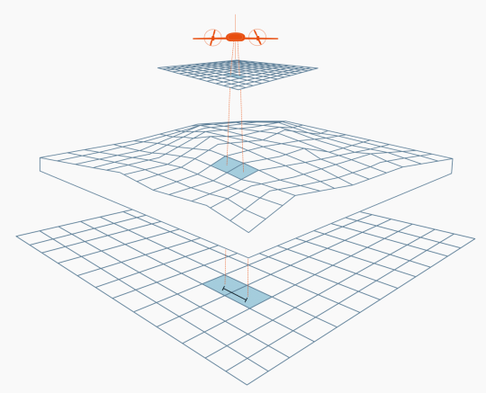
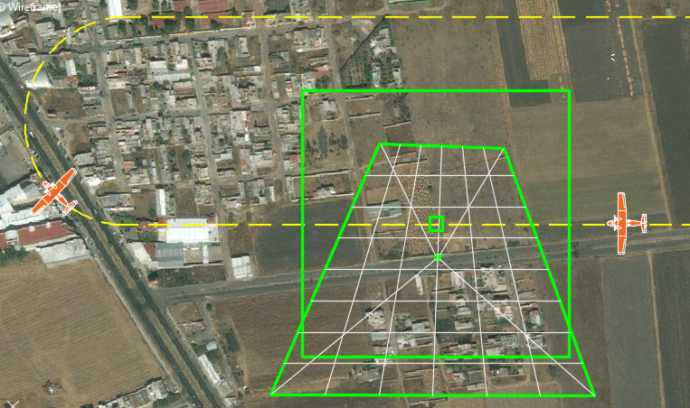
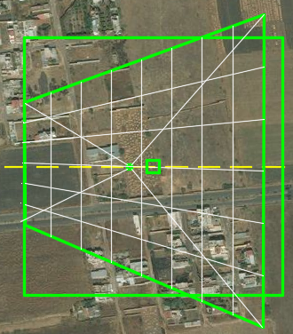
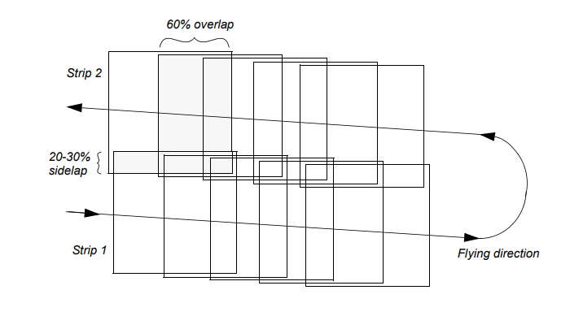
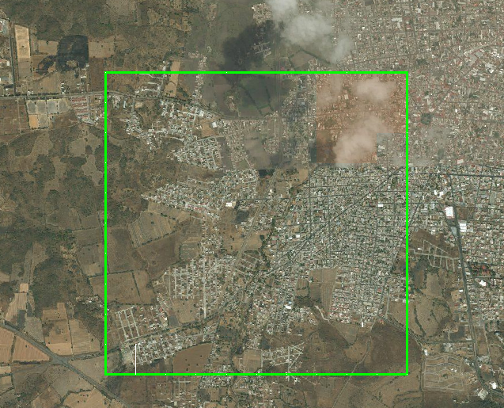
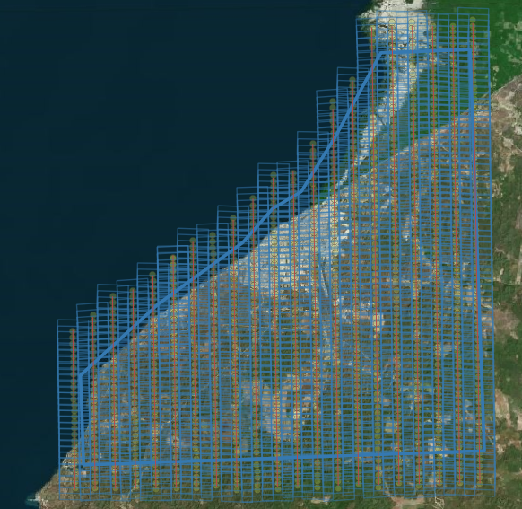
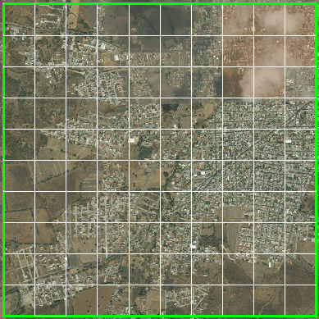
Elementos de calidad de la Fotografía aérea
Ángulo fuera de nadir ≤ 4°
Inclinación Relativa ≤ 6°
Resolución Espacial (GSD ≤25 cm )
Cubrimiento de nubes ≤ 7°
Cubrimiento 100% polígono de estudio
Traslape de fotografías Long./Lat.

Slide 12
Calidad en Control Terrestre (Geodesia)

Slide 13
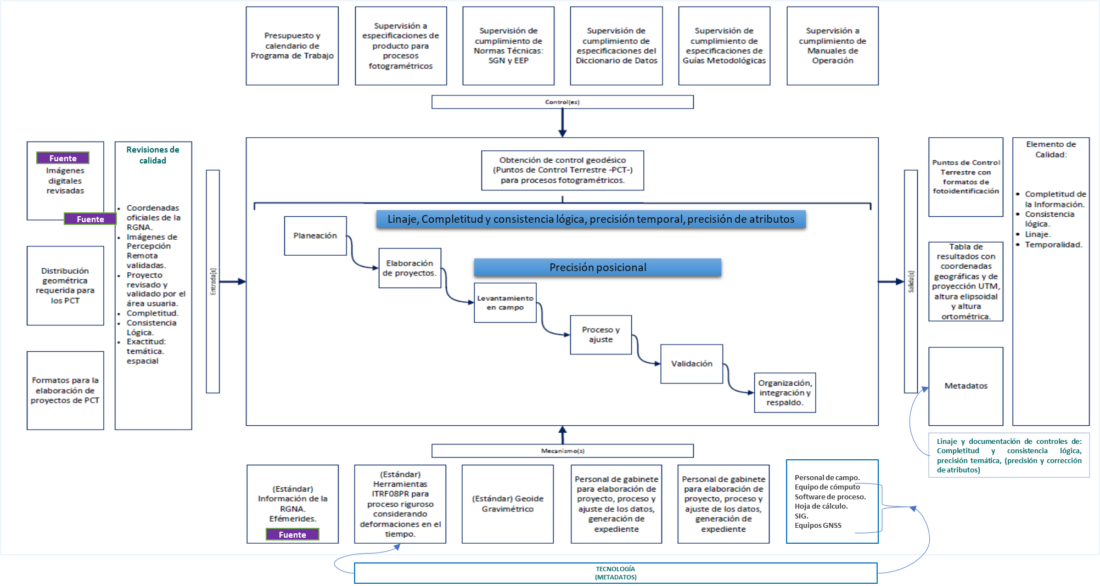
Diagrama de proceso de la etapa de Control Terrestre (Geodesia)
Elementos de calidad en el expediente integrado

Slide 14
Elementos de calidad de Control Terrestre (Geodesia)
Linaje
Completitud
Consistencia Lógica
Precisión Temporal
Precisión de Atributos
Precisión Posicional
Información integrada en el expediente sobre:
Elaboración del proyecto.
Levantamiento de campo.
Proceso de datos.
Verificación e integración normativa.
Tecnología empleada.
Controles de calidad.
Fuente
Revisión y validación en expediente.
Informes de campo
Informes de gabinete.
Informes de ajuste y validación.
Tabla de validación
Imágenes y croquis (ubicación y descripción)
Evidencia gráfica.
Fechas (temporalidad)
Coherencia en expediente:
Informes de campo
Informes de gabinete.
Informes de ajuste y validación.
Tabla de validación
Imágenes y croquis (ubicación y descripción)
Evidencia gráfica.
Fechas (temporalidad)
Coherencia en:
Control histórico de PCT.
Fotoidentificación y croquis.
Otros
Fechas de medición de PCT
Ubicación en: zonas planas o a nivel de terreno o justificación en caso contrario.
Fotoidentificable
Sistema de referencia
Atributos respecto al diccionario de datos geodésicos
Método de levantamiento y configuración del levantamiento.
Precisión Posicional.
Método de procesamiento riguroso.
Fuente: RGNA, RGNP

Slide 15
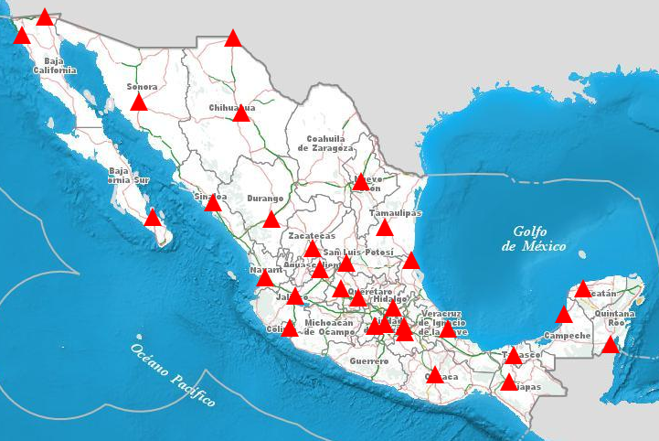
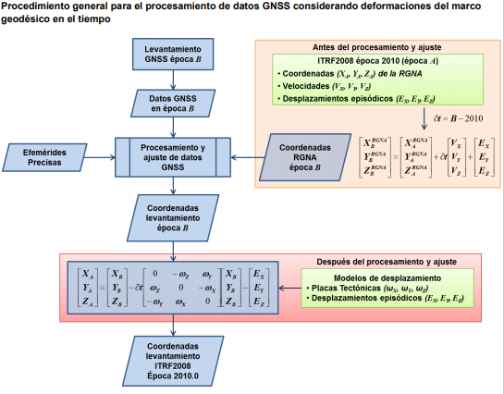
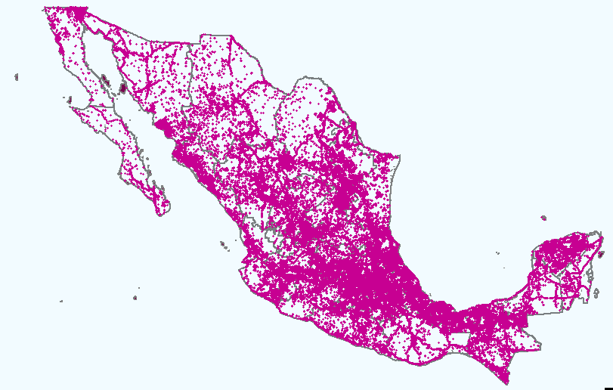
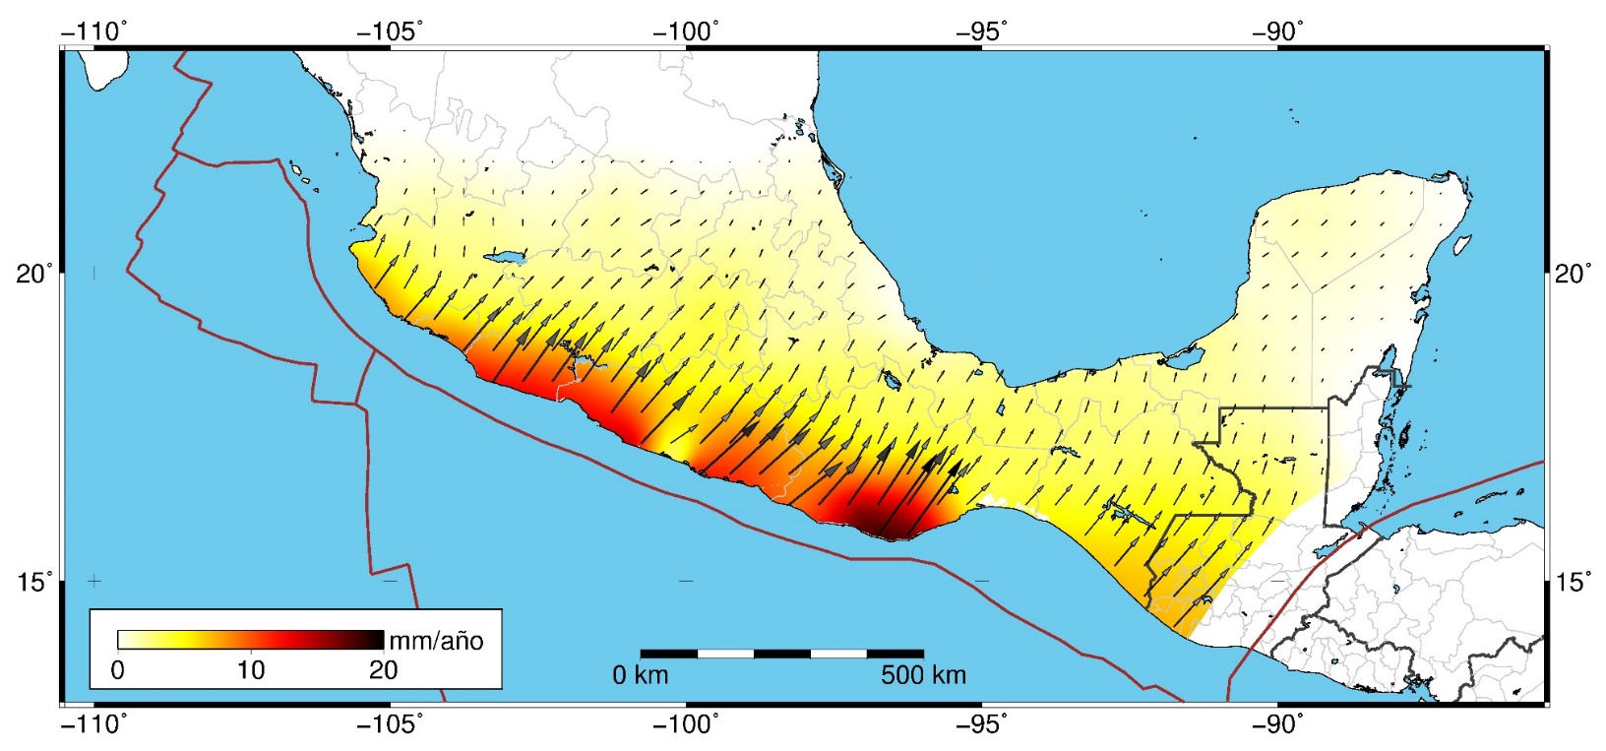
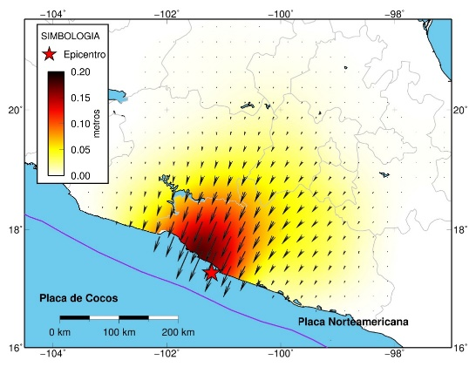
Precisión Posicional
Método de levantamiento y configuración del levantamiento.
Precisión Posicional.
Método de procesamiento riguroso.
Fuente: RGNA, RGNP

Slide 16
Calidad en Aerotriangulación

Slide 17
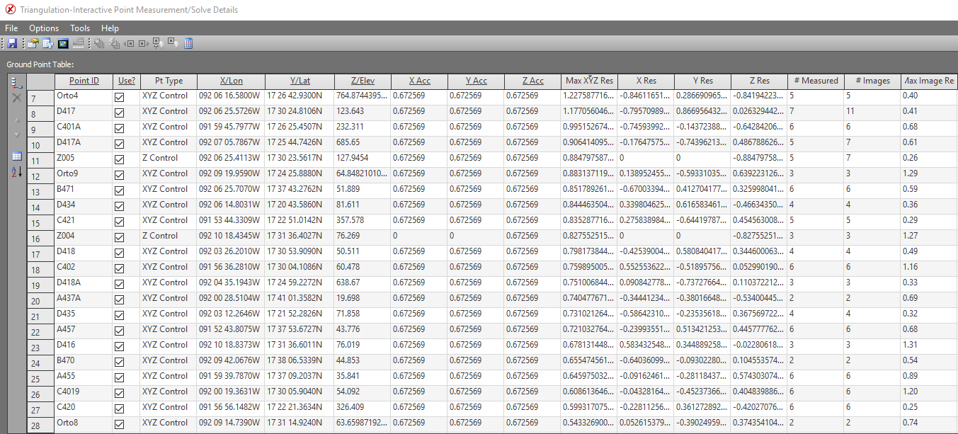
Aero-triangulación - Análisis con SOCET - GXP
Cuántas veces se midió el punto y en cuántas fotos aparece
Pendiente
Puntos seleccionados, para el proceso de análisis

Slide 18
Interpretación de Tabla SOCET-GXP
Descripción de la tabla:
Point_ID y Use: Identifica puntos a usar en el proceso de ajuste para aero-triangulación, Si se marca el punto, se usa en el proceso; de otra manera se excluye.
P_Type: Identifica en que dimensiones se usa el punto; XYZ identifica los que se usan en latitud, longitud y elevación; Z es un punto exclusivo de elevación. (Pueden existir puntos XY).
XLon, YLat y ZElev Coordenadas (terrestres) de los puntos usados en el proceso.
XAcc, YAcc y ZAcc Precisión de los puntos ubicados en las fotos.
X Res Y Res y Z Res Residuales por dimensión de acurdo al modelo ajustado. El resultado de este ajuste arroja las coordenadas estimadas de los puntos a estimar (en terreno)
$$\hat{f}\left(X,Y,Z\right)=Modelo(Parámetros estimados y Datos de puntos XYZ)$$
$X Res=X− \hat{X}$; $YRes=Y− \hat{Y}$; $ZRes=Z− \hat{Z}$
Max XYZ Res Módulo de los Residuales cuadrados de cada dimensión – Root Mean Square Error
$$Max XYZ Res=\sqrt{{(X−\hat{X})}^{2}+{(Y−\hat{Y})}^{2}+{(Z−\hat{Z})}^{2}}$$
NOTA: EL indicador es Precisión, sin embargo, para tomar una decisión de la calidad, se requiere establecer los estándares sobre el ajuste del modelo, los correspondientes residuales; y si aplica consecuencias y/o riesgos

Slide 19
Gestión de calidad Institucional
Capital humano
Rediseño y Mejora de Procesos
Tecnología
Sistema Integral de Calidad
Productos y Servicios de Información Geográfica

Slide 20
María del Carmen Reyes Guerrero
carmen.reyesg@inegi.org.mx

